Slide 1


CASTELLERS
Villafranca del Penedés
JOSE LUIS

Slide 2
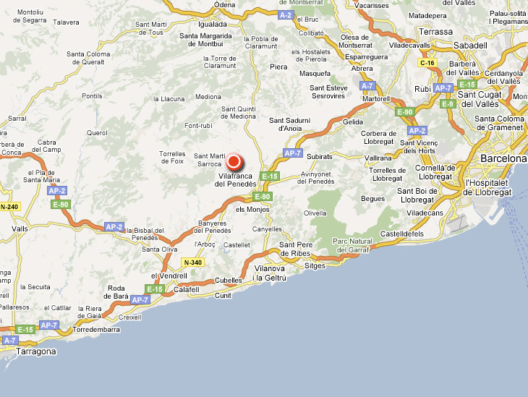

Slide 3
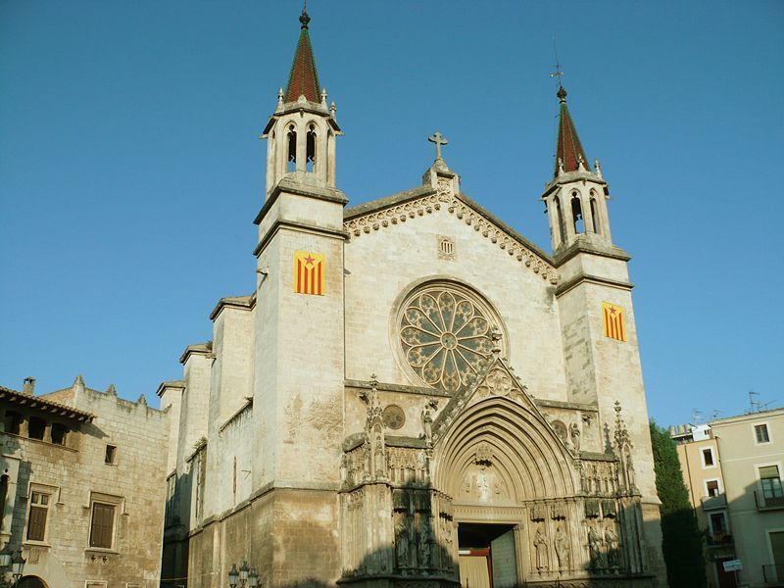

Slide 4


Los Castellers de Vilafranca son una institución cultural catalana que tiene como principal objetivo hacer castells (castillos, torres humanas). Es una organización sin ánimo de lucro y tiene la consideración de entidad de interés público.
La Colla (nombre que se le da a un grupo que hace castells) se fundó en 1948, fruto de la gran afición, tradición y arraigo de los castellers en Villafranca del Panadés, que remonta al tiempo del Ball de Valencians (s. XVIII), precursor de los castells actuales.
Actualmente forman parte de la Colla más de cuatrocientos castellers y castelleres (persona que participa en una actividad castellera), de todas las edades, de forma libre y voluntaria, sin ningún tipo de distinción social, política, cultural o religiosa. A todos les une la misma afición por levantar castells, los valores democráticos, la cooperación y el trabajo en equipo, el espíritu de superación constante, así como la esperanza de continuar en la cima del món casteller (nombre que se le da al mundo de los castells). La sede social de los Castellers de Vilafranca es Cal Figarot, Casa Via Raventós, adquirida en el año 1983.

Slide 5
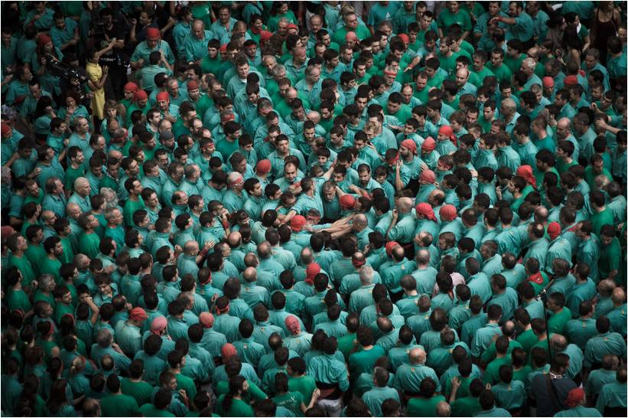

Slide 6
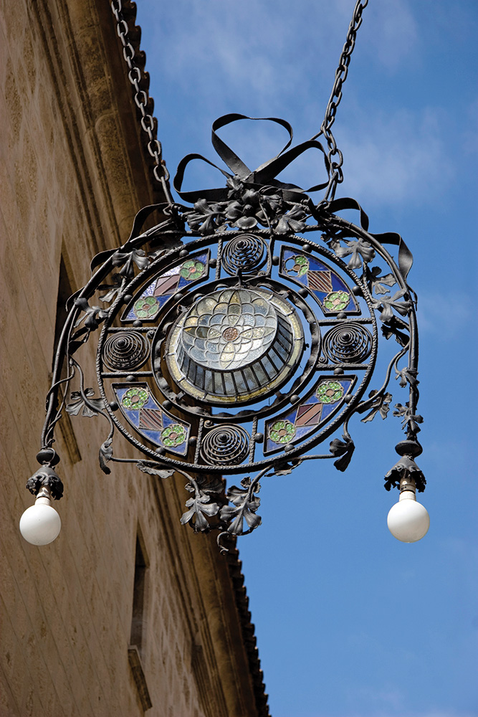

Slide 7
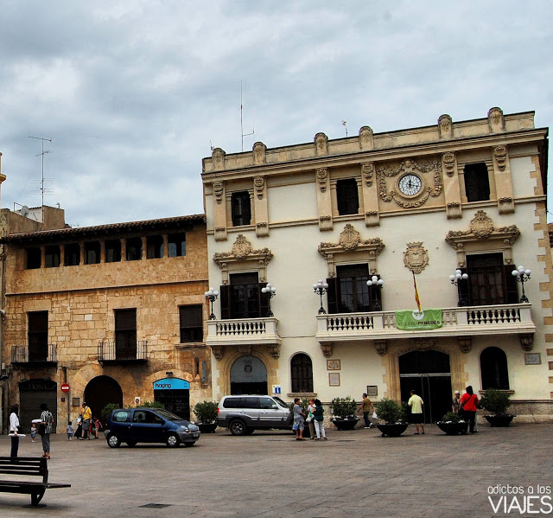

Slide 8
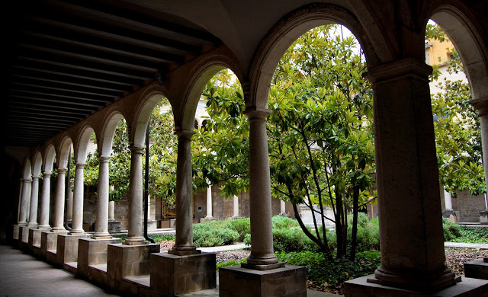

Slide 9
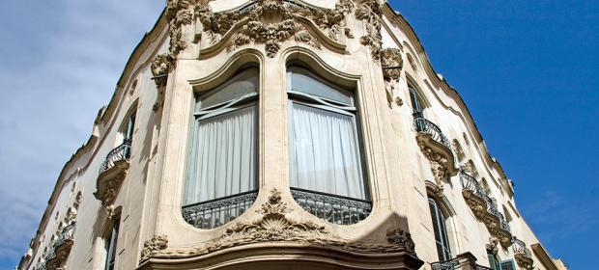

Slide 10
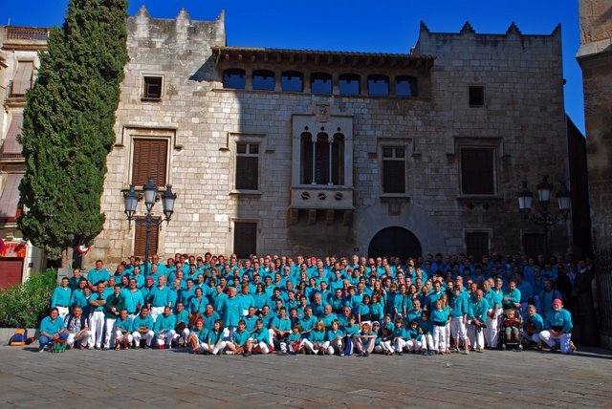

Slide 11
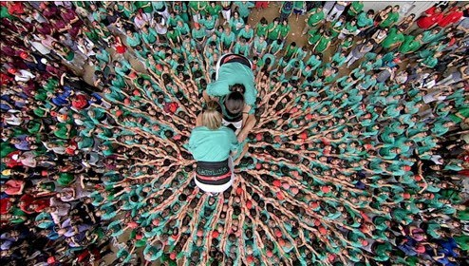

Slide 12
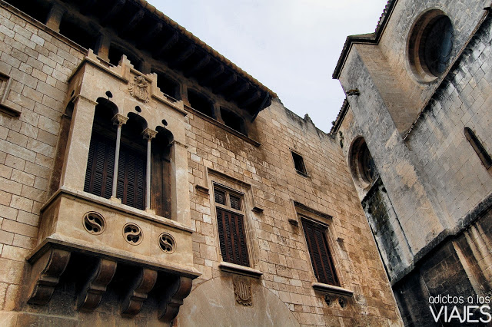

Slide 13
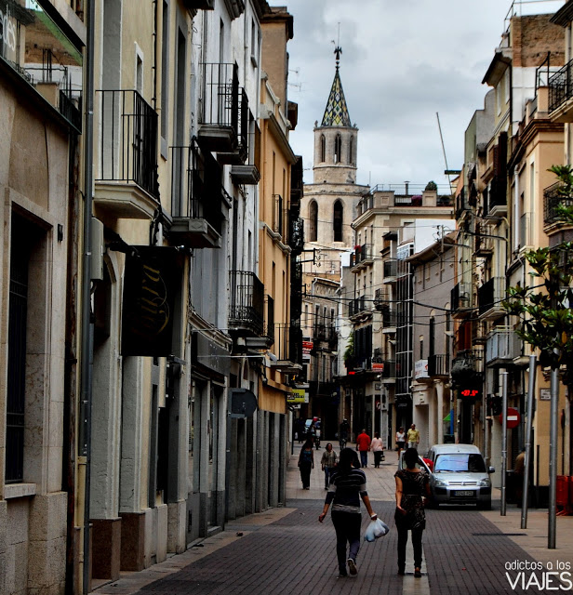

Slide 14
Los Castellers de Villafranca son una de las entidades más importantes y con más proyección de Villafranca del Panadés y han representado el país y la cultura catalana en numerosas ocasiones en el extranjero. Cuentan con el apoyo de más de quinientos socios y la colaboración de diversas instituciones públicas y privadas. Además de las actuaciones castelleres que realizan a lo largo de la temporada, básicamente entre los meses de abril y noviembre, también organizan otras actividades culturales, deportivas, educativas, sociales y gastronómicas abiertas a todo el mundo.
La tarea llevada a cabo a lo largo de sesenta años en el ámbito de la cultura popular catalana y el asociacionismo ha sido reconocida por el Ayuntamiento de Villafranca del Panadés con la concesión de la Medalla de la Vila y, en el ámbito regional, con la Premi Creu de Sant Jordi, concedida por la Generalidad de Cataluña.

Slide 15
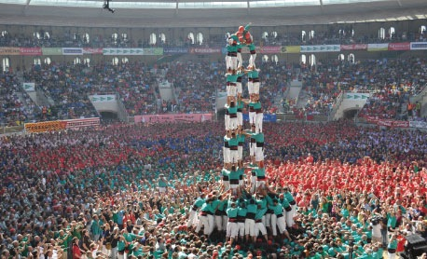

Slide 16
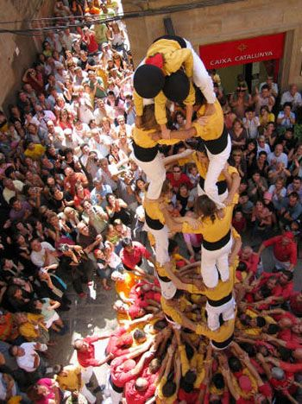

Slide 18
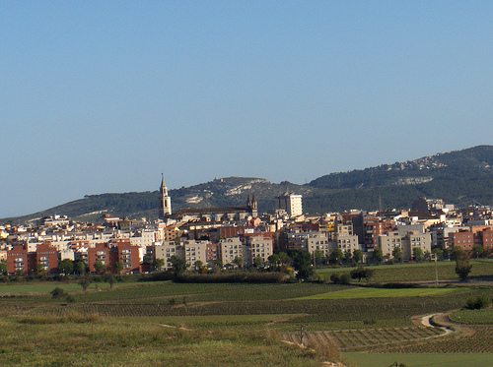

Slide 19
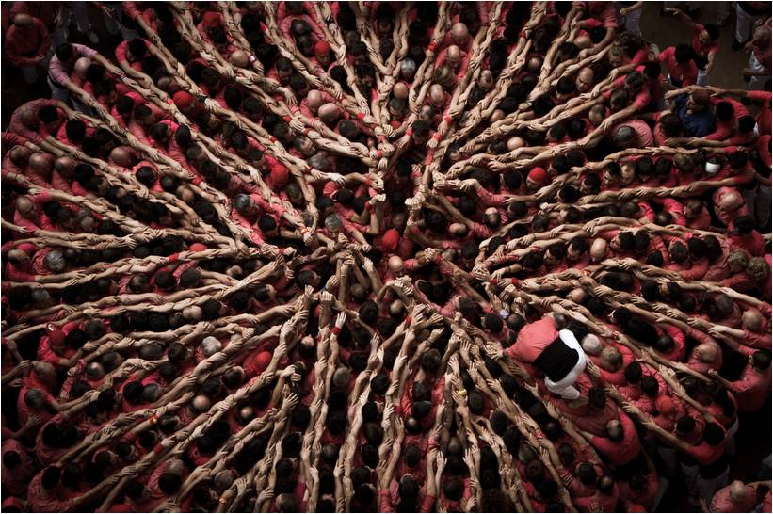

Slide 20
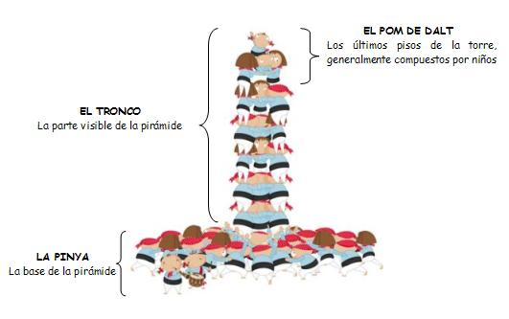

Slide 21
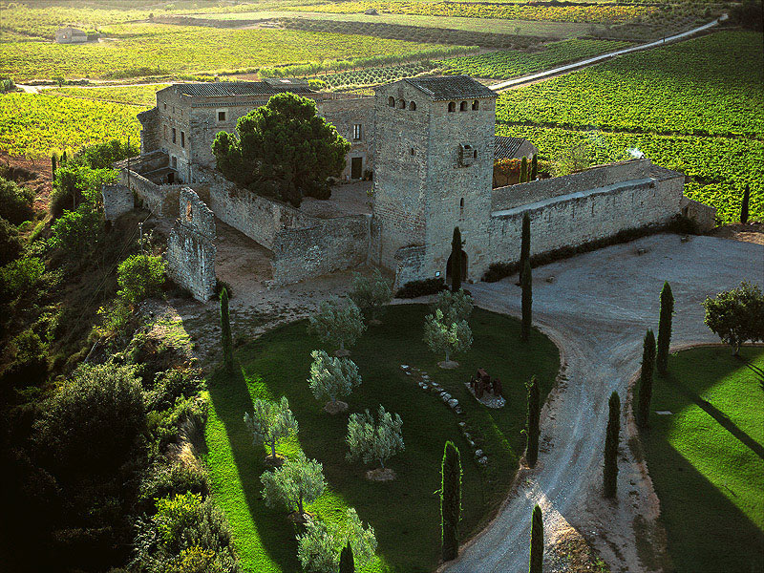

Slide 22
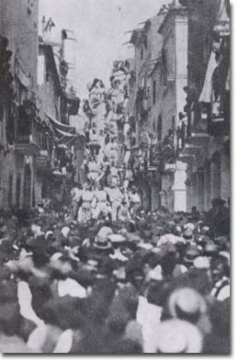
Vilafranca
del Penedès
(1862).

Slide 23
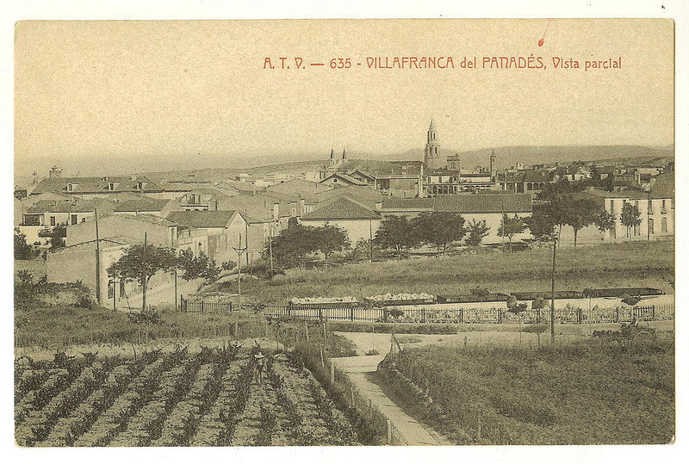

Slide 24
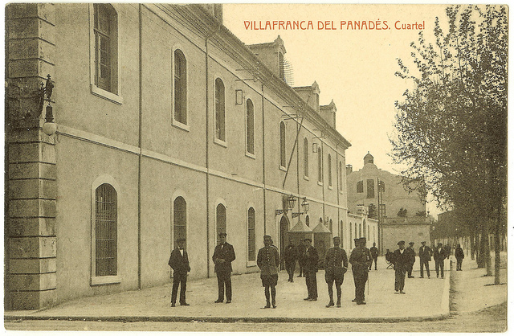

Slide 25
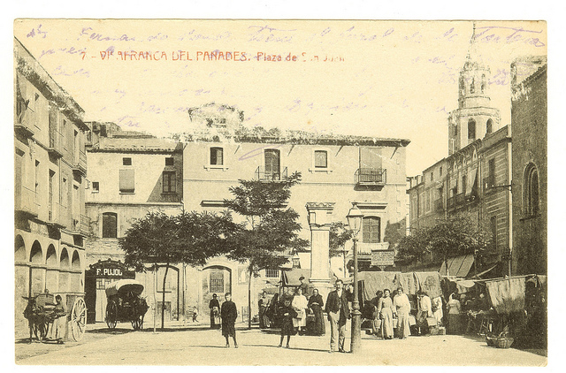

Slide 26
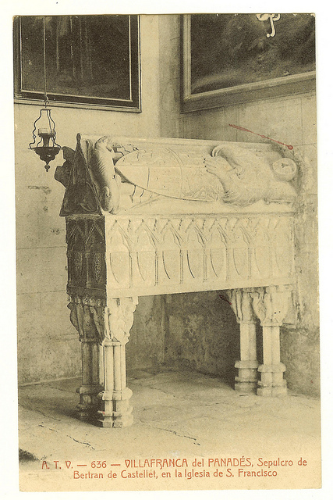

Slide 27
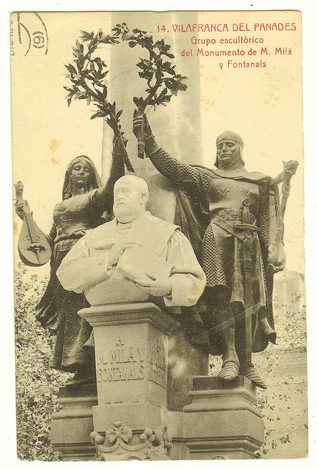

Slide 28
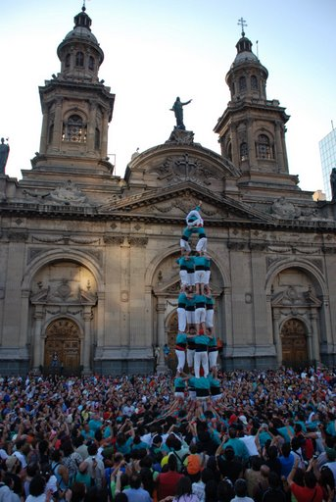
Quatre de vuit en Santiago de Chile, Castellers de Vilafranca.

Slide 29
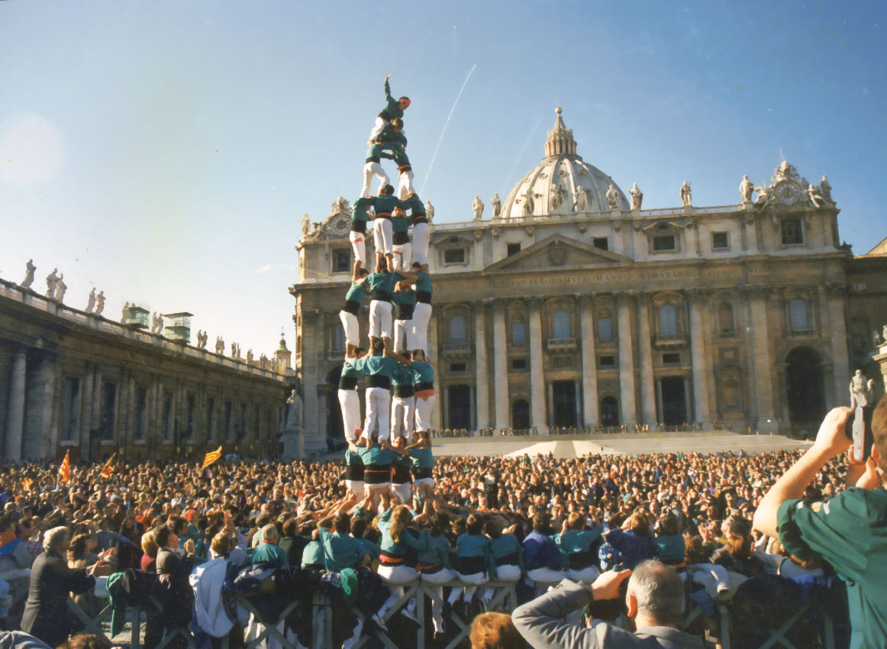
Quatre de vuit en la Ciudad del Vaticano,
Castellers de Villafranca

Slide 30
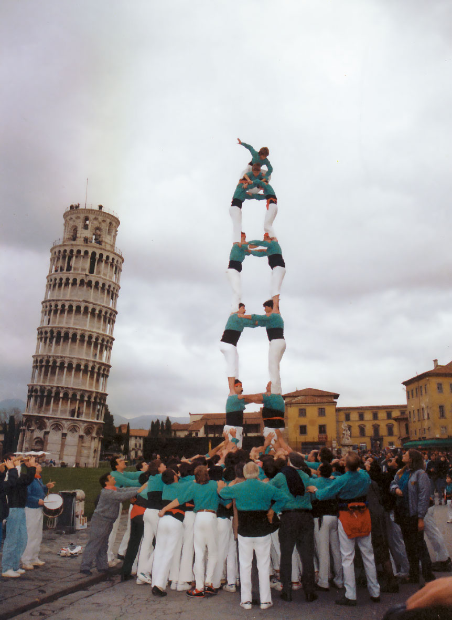
Castellers
de Vilafranca
Pisa (1988)

Slide 31
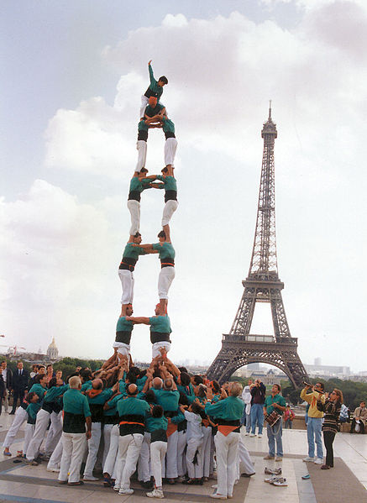
Castellers
de Vilafranca
Paris (1993)

Slide 32
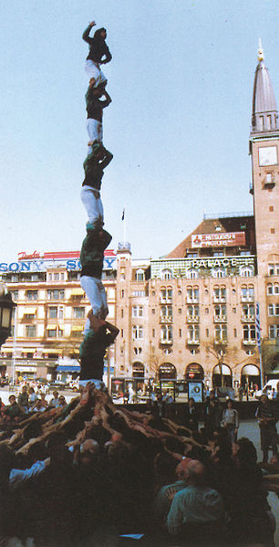
Vilafranca
Copenhaguen
(1996)

Slide 33

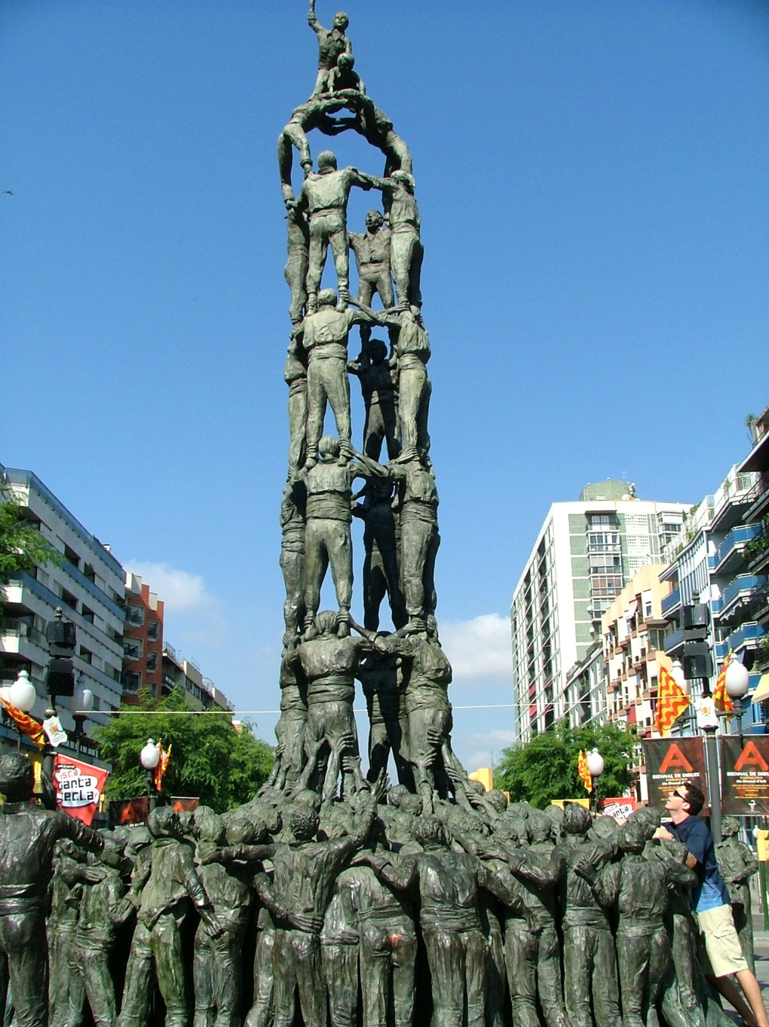

Slide 34
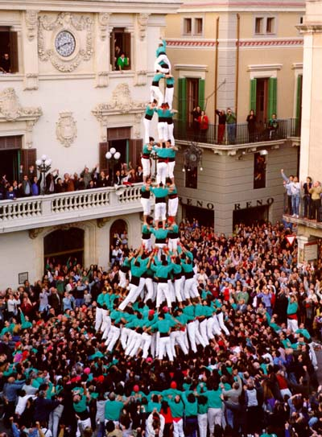

Slide 35
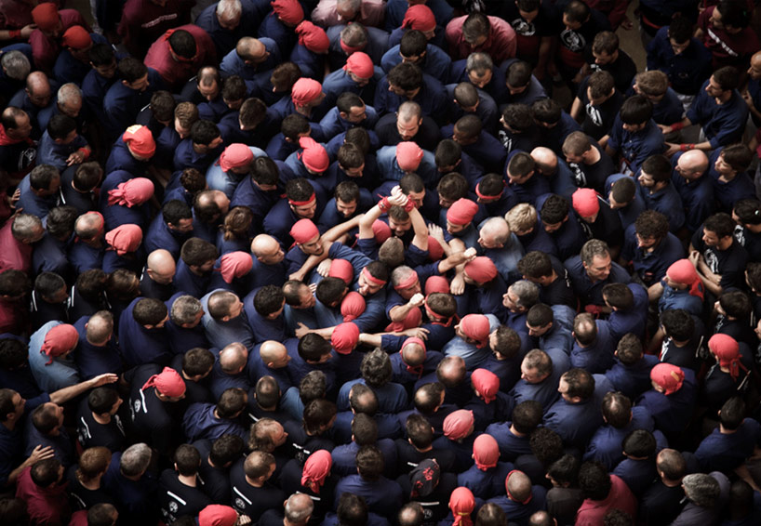

Slide 36
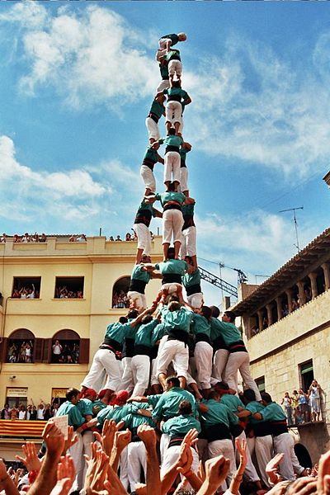

Slide 37
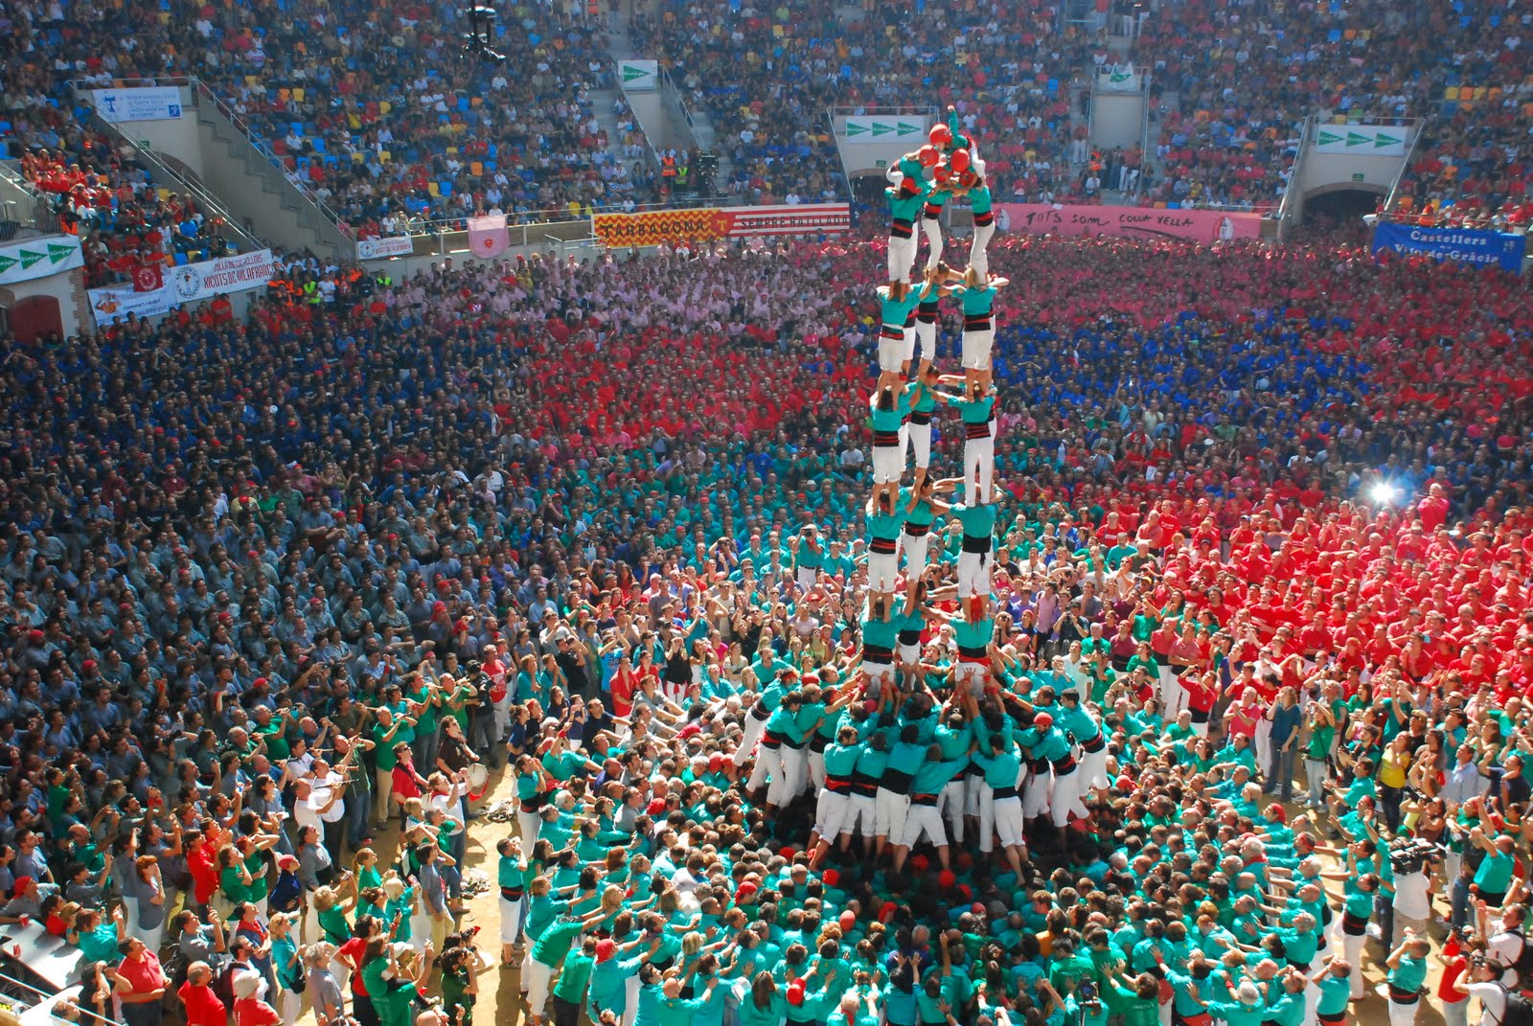

Slide 38
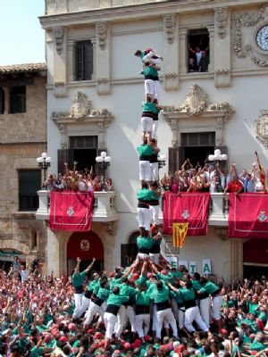

Slide 39
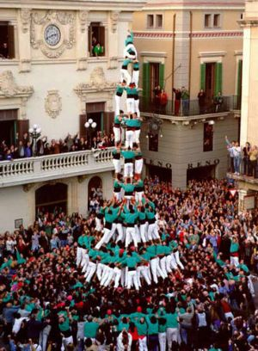

Slide 40
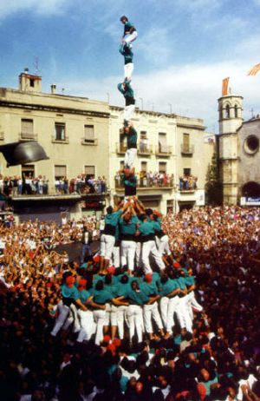

Slide 41
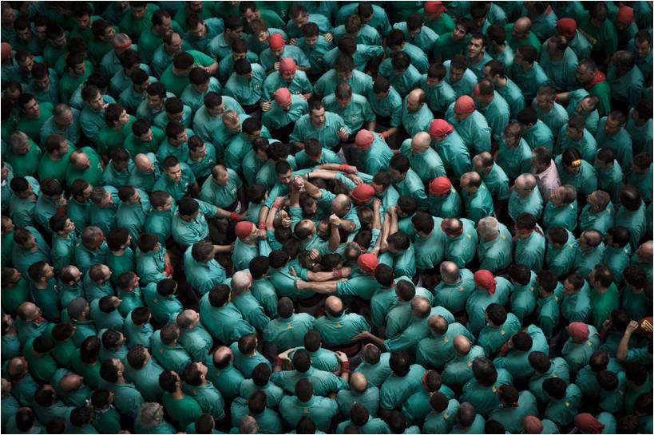

Slide 42
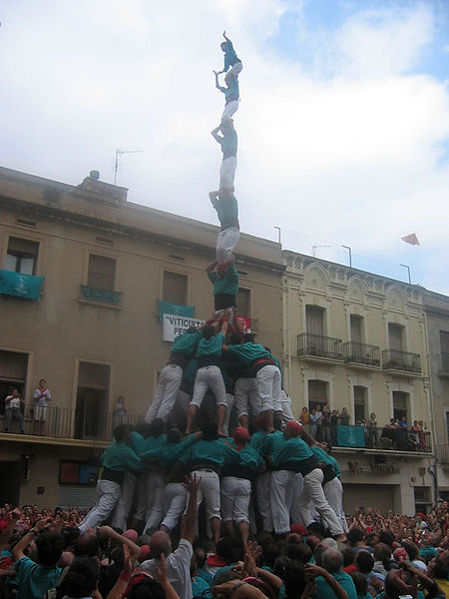

Slide 43
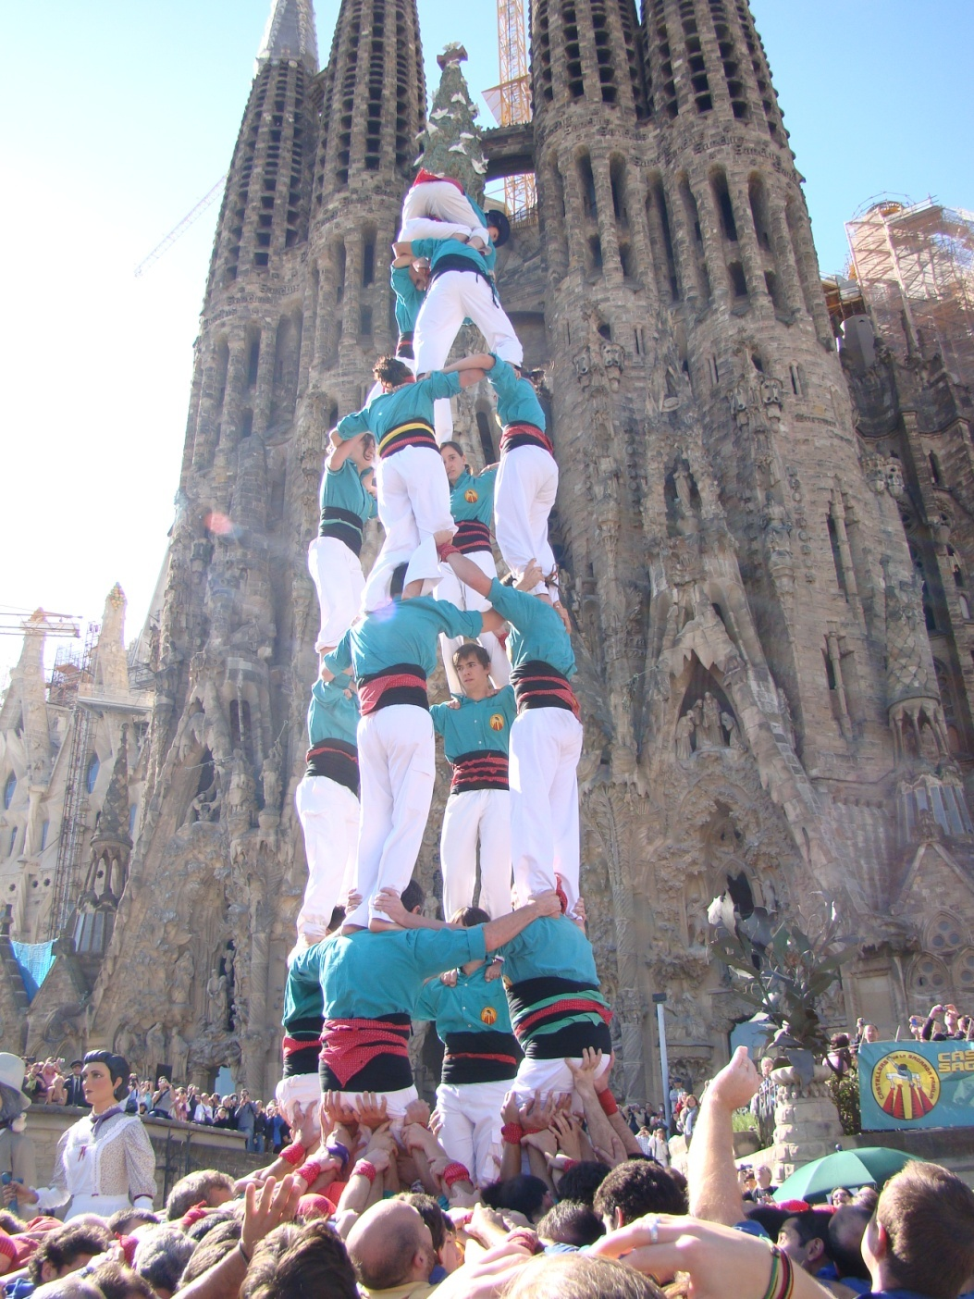
Sagrada
Familia
Barcelona

Slide 44
  UN FUERTE ABRAZO QUE TENGAS UN
  BUEN DIA
JOSE LUIS

Slide 45



Accede a la sección que desees desde aquí:
Propia Creación
De la Red
Dedicatorias | Fechas Especiales | Graciosos
Historia y Arte | Lugares | Musicales
Naturaleza y Ciencias | Política | Reflexión
Religiosos | Románticos | Salud
Dedicatorias | Fechas Especiales | Graciosos
Historia y Arte | Lugares | Musicales
Naturaleza y Ciencias | Política | Reflexión
Religiosos | Románticos | Salud
Si deseas recibir pps periódicamente en tu correo electrónico subscríbete aquí:

